Slide 1
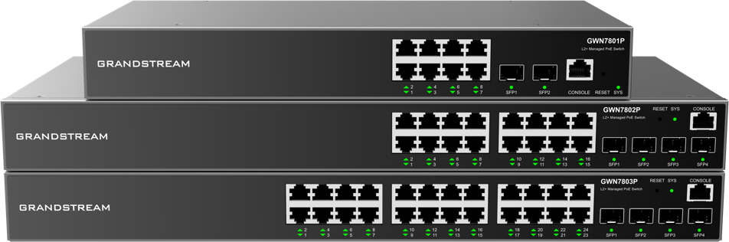
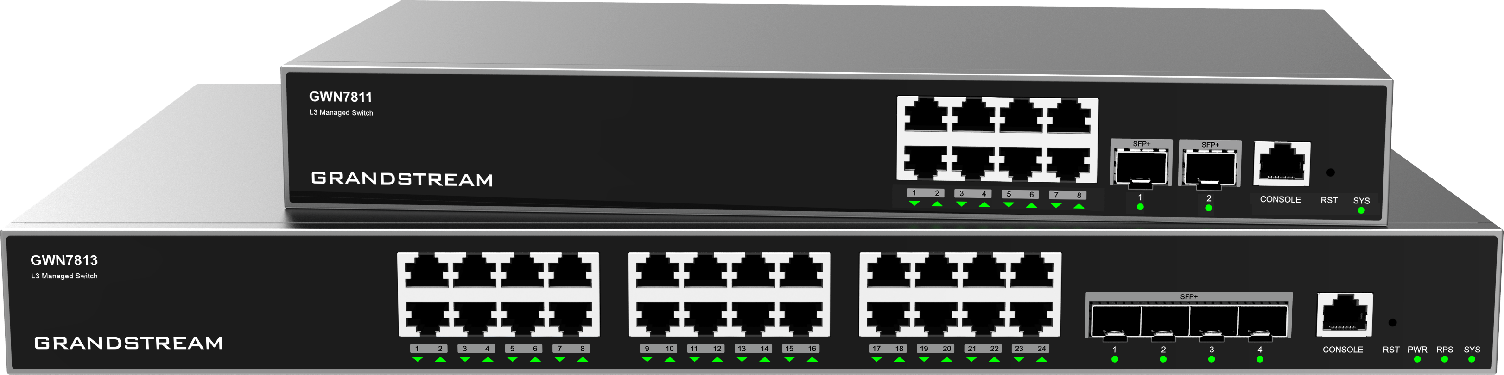
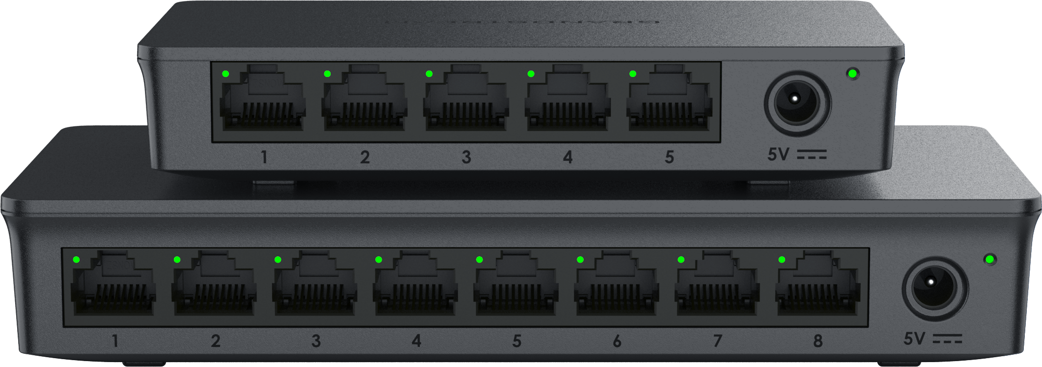

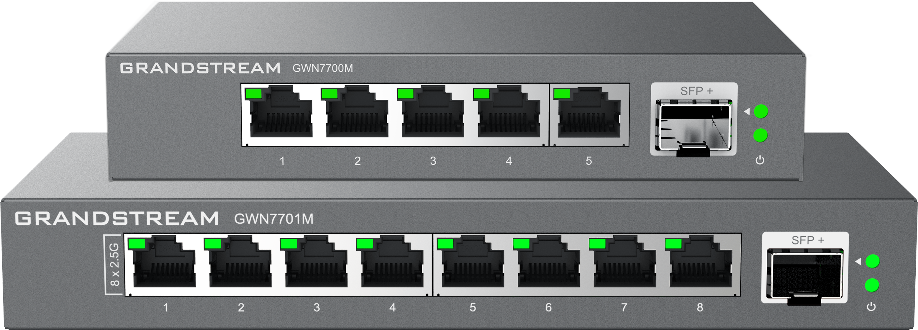
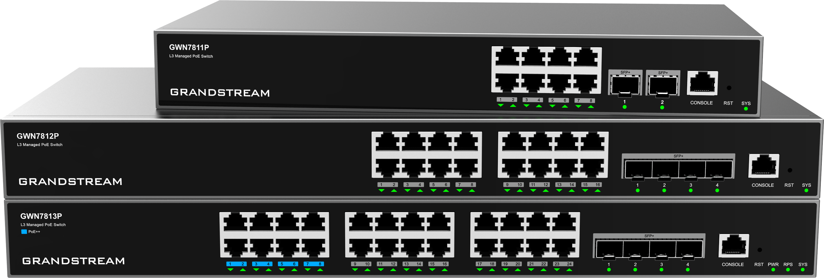
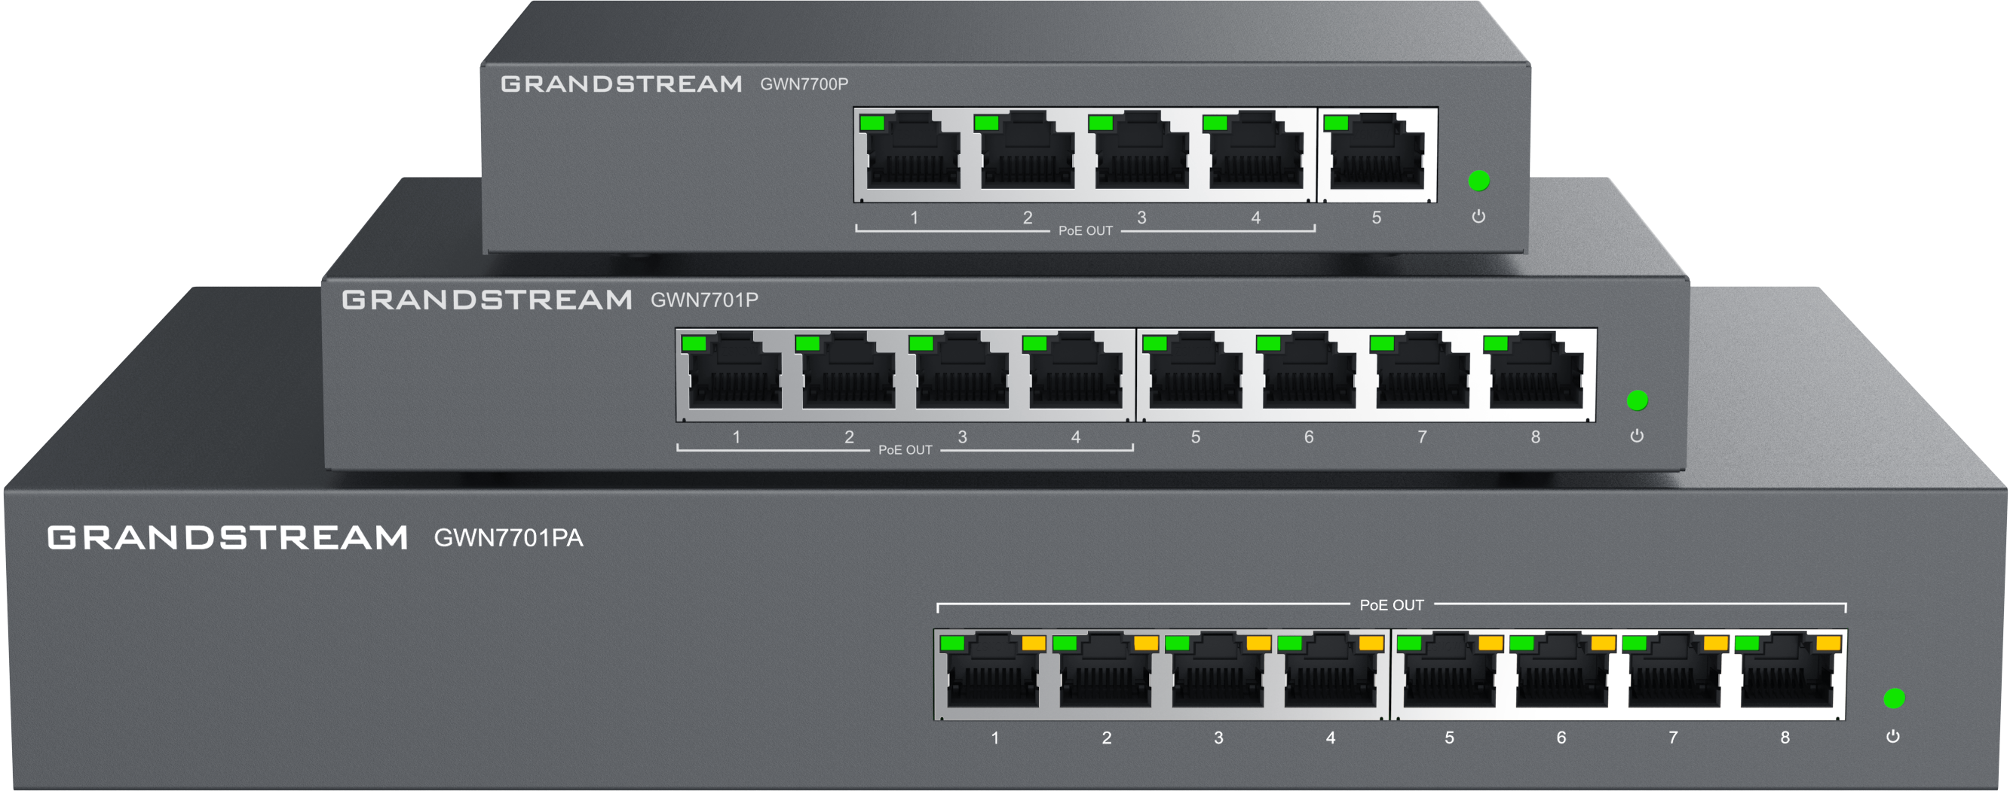
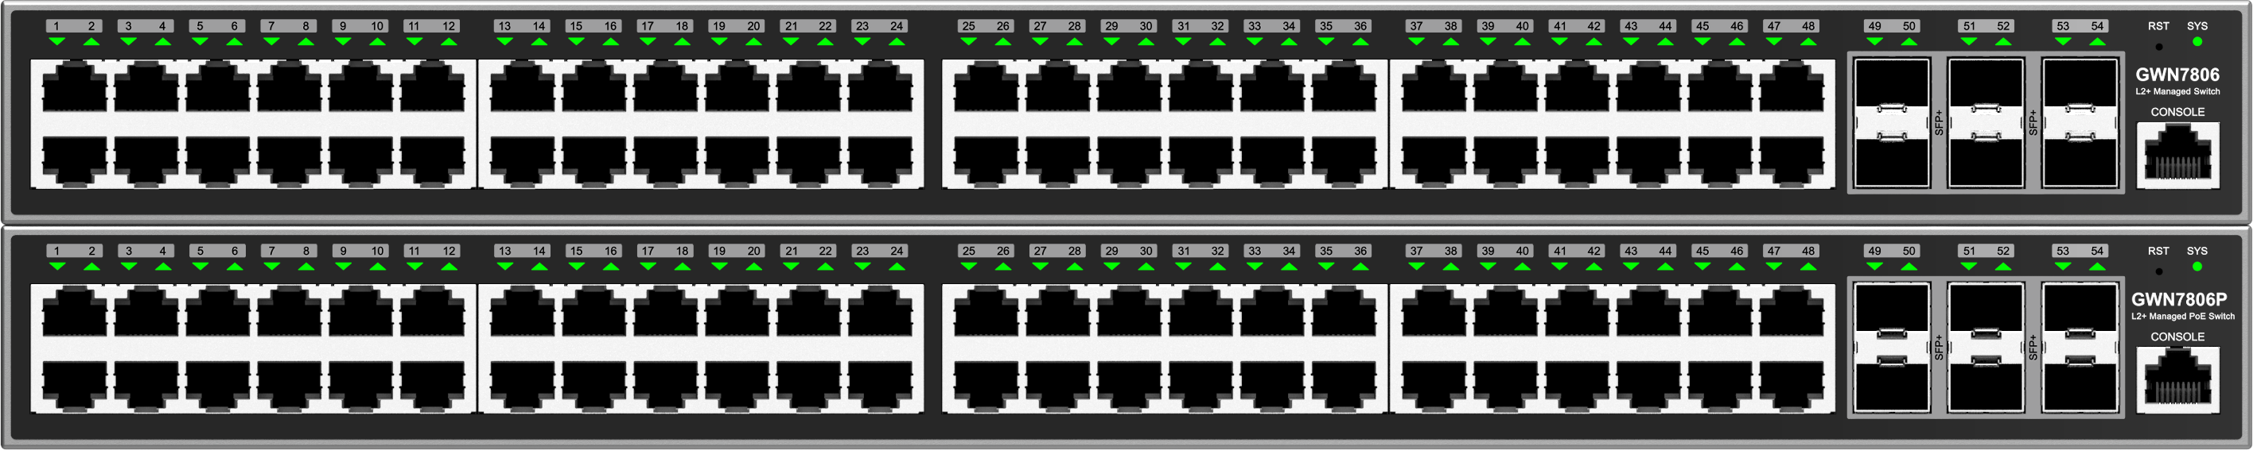
GWN Series

Slide 2
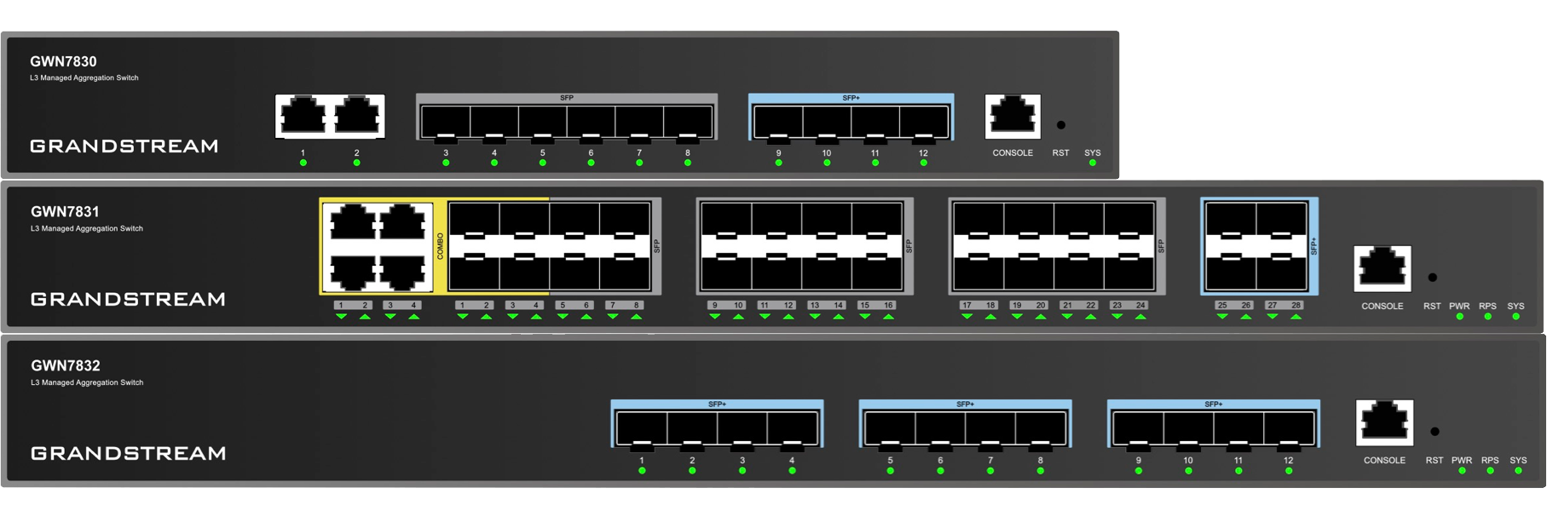
GWN Series
Network Switches
GWN7830 Series
Layer 3 agregační managovatelné
switche
3 modely
GWN7810 Series
Layer 3 managovatelné
switche
5 modelů
GWN7800 Series
Layer 2+ managovatelné
switches
8 modelů
GWN7700 &
GWN7700M Series
nemanagovatelné
switche
11 modelů
říjen2023
Notes:
55

Slide 3
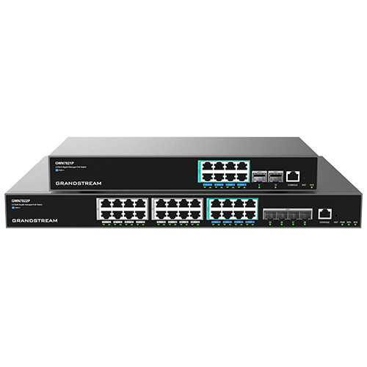
GWN Series
Network Switches
GWN7820 Series
Layer 3 managovatelné
Switche 2,5G
2 modely
říjen2023
Notes:
55

Slide 4
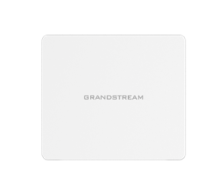
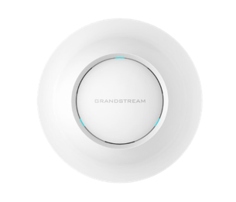
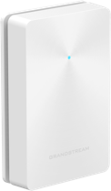


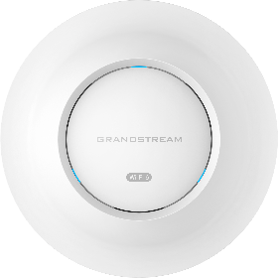
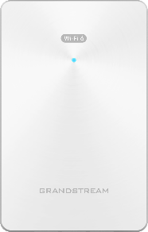
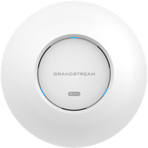
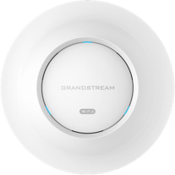
GWN SERIES ACCESS POINTS
Indoor APs
GWN7602
GWN7605
GWN7615
GWN7624
GWN7625
GWN7630
GWN7660
GWN7661
GWN7662
GWN7664
GWN7664E
GWN7665

Slide 5

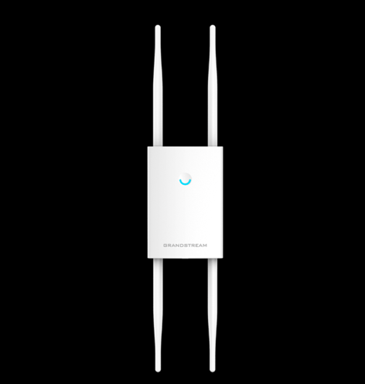
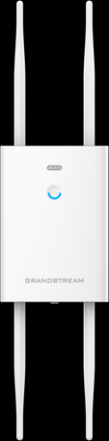
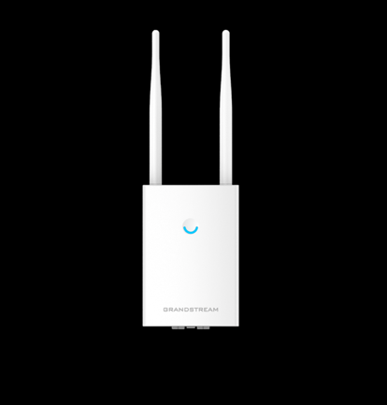

GWN SERIES ACCESS POINTS
Long-Range & Outdoor APs
GWN7605LR
GWN7630LR
GWN7660LR
GWN7664LR
(WEATHERPROOF LONG-RANGE)

Slide 6
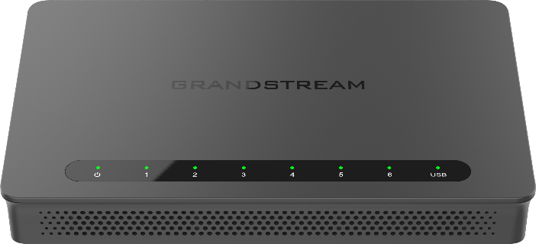

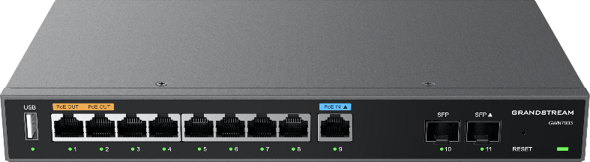
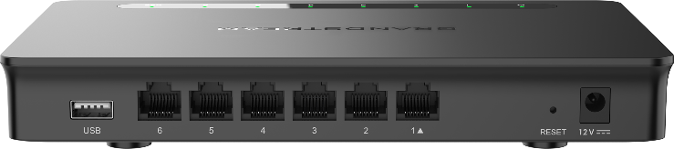
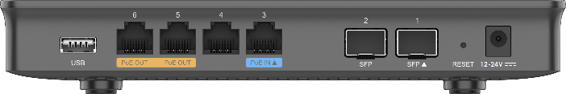
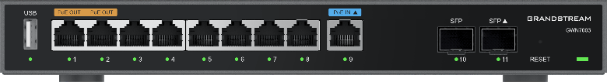
GWN Multi-WAN Gigabit VPN Routers
GWN7001
GWN7002
GWN7003

Slide 7

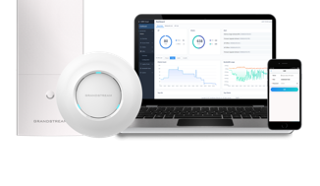
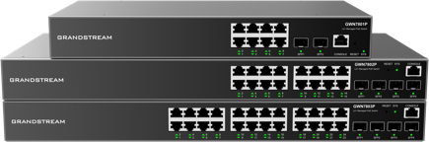
MANAGEMENT OPTIONS – VŠECHNY GWN PRODUKTY
GWN.CLOUD
GWN.MANAGER
LOCAL WEB UI
GWN.CLOUD
GWN.CLOUD
ZDARMA
ZDARMA
ZDARMA
AWS CLOUD
SOFTWAROVÝ KLIENT
INTEGROVANÉ V ZAŘÍZENÍ
MOBILNÍ APLIKACE
A WEB UI
INSTALACE NA LOKÁLNÍ SERVER
MANAGEMENT SAMOTNÉHO SWITCHE
NEOMEZENĚ ZAŘÍZENÍ
AŽ 3,000 ZAŘÍZENÍ
MOŽNOST POUŽITÍ PŘÍKAZOVÉ ŘÁDKY (CLI)
ZABEZPEČENÝ CLOUD

Slide 8

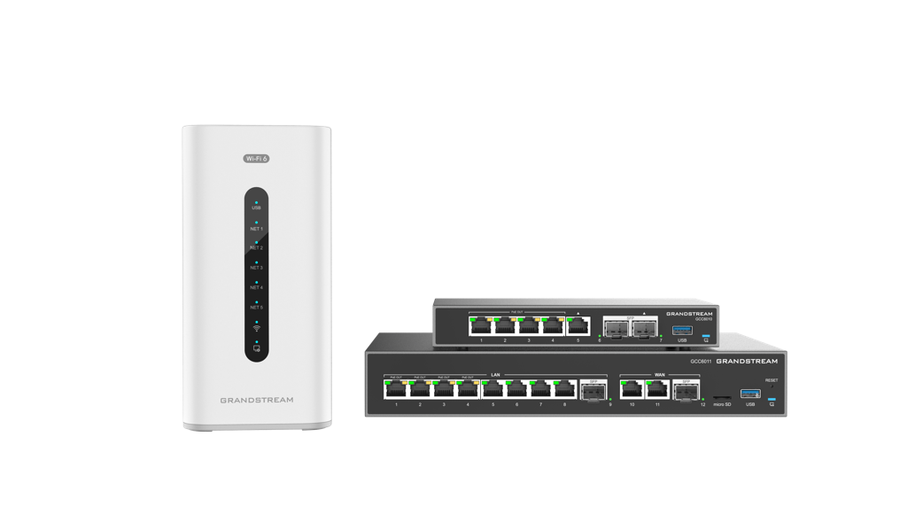

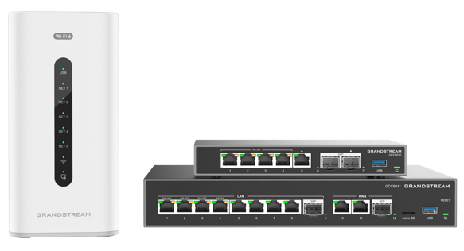





ŘADA GCC – KONVERGOVANÉ SÍŤOVÉ ŘEŠENÍ
+
+
+
or
VPN Router
Next-Gen Firewall
IP PBX
Network Switch
Wi-Fi AP

Slide 9

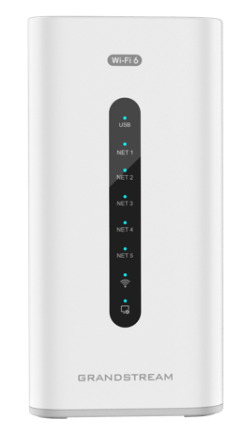
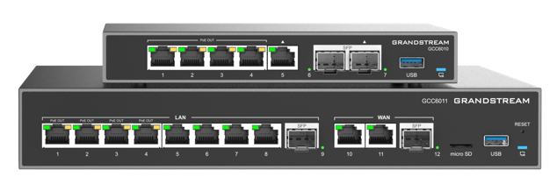
  Řada GCC
Sjednocená komunikace + konvergované síťové řešení
Mimořádné řešení, měnící správu komunikace ve firmách spojením světa UC a sítí do jediné platformy
All-in-one řešení pokrývá všechny potřeby firem:
  Vytváří a spravuje drátové, bezdrátové a VPN sítě
  Poskytuje zabezpečení na enterprise úrovni
  Integrovaná ústředna poskytuje hlasovou i video komunikaci a platformu pro spolupráci
Spravovatelné pomocí GDMS, lokálního Web UI a GWN Manager
Integrovaný controller koncových bodů Grandstream

Slide 10
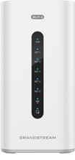


  Řada GCC porovnání modelů
 | GCC6010 | GCC6010W | GCC6011
Počet portů | 5x Gigabit Ethernet 2x Gigabit SFP porty | 5x Gigabit Ethernet | 10x Gigabit Ethernet 2x Gigabit SFP porty
PoE/PoE+ výstup | 4 x PoE out porty, IEEE802.3af/at, Maximum PoE: 36W | N/A | 4 x PoE out porty, IEEE802.3af/at, Maximum PoE: 36W
Wi-Fi AP | N/A | Wi-Fi 6 | N/A
Routing / IPSec VPN | 2.5Gbps / 1Gbps | 3Gbps / 1Gbps | 2.5 Gbps / 1 Gbps
IPS/IDS (Firewall) | 900 Mbps
Max počet spojení | 160K
PBX Uživatelů/Hovorů | 12 uživatelů a 4 souběžné hovory v základu – vice možné dokoupit licencí
RAM/Flash | 2GB / 32GB
Max AP / klientů | 150 GWN AP / 500 klientů
Materiál | Kov | Plast | Kov

Slide 11
MANAGEMENT OPTIONS – VŠECHNY GWN PRODUKTY
GWN.CLOUD
GWN.MANAGER
LOCAL WEB UI
GWN.CLOUD
GWN.CLOUD
ZDARMA
ZDARMA
ZDARMA
AWS CLOUD
SOFTWAROVÝ KLIENT
INTEGROVANÉ V ZAŘÍZENÍ
MOBILNÍ APLIKACE
A WEB UI
INSTALACE NA LOKÁLNÍ SERVER
MANAGEMENT SAMOTNÉHO SWITCHE
NEOMEZENĚ ZAŘÍZENÍ
AŽ 3,000 ZAŘÍZENÍ
MOŽNOST POUŽITÍ PŘÍKAZOVÉ ŘÁDKY (CLI)
ZABEZPEČENÝ CLOUD

Slide 12
Děkuji!

